Slide 1
Název příspěvku
Ukázková sekce
Takto může vypadat text v rámci ukázkové sekce. Záměrem je vytvořit relativně krátkou prezentaci (tzv. flash prezentaci), která představí v několika snímcích celý příspěvek. Šablonu, pokud možno zachovejte včetně loga konference. Vzhledem k charakteru sekce je vhodné nechat název příspěvku (nahoře) a seznam autorů (dole) na všech snímcích.
Maximální počet snímků není stanoven, ale doporučením je využít maximálně pěti snímků.
Pro inspiraci je na následujícím snímků možná ukázka přípravy jednoho snímku.
Doporučení
Forma je volná, přesto můžeme dát nějaká doporučení:
je vhodné maximum informací prezentovat v grafické podobě – formou obrázků, tabulek, vývojových diagramů, apod.
prezentace budou na standardním „all-in-one“ počítači s uhlopříčkou 24 palců a Full HD rozlišením, předpokládá se obecenstvo ve vzdálenosti 1-2 metry
tomu je nutné přizpůsobit velikost fontu tak, aby psané informace byly čitelné (např. velikost min.20)
barvy písma nejsou předepsané, dbejte pouze na čitelnost barev na pozadí
text je vhodné dát formou odrážek, na případné detaily se obecenstvo vždy doptá

Slide 2
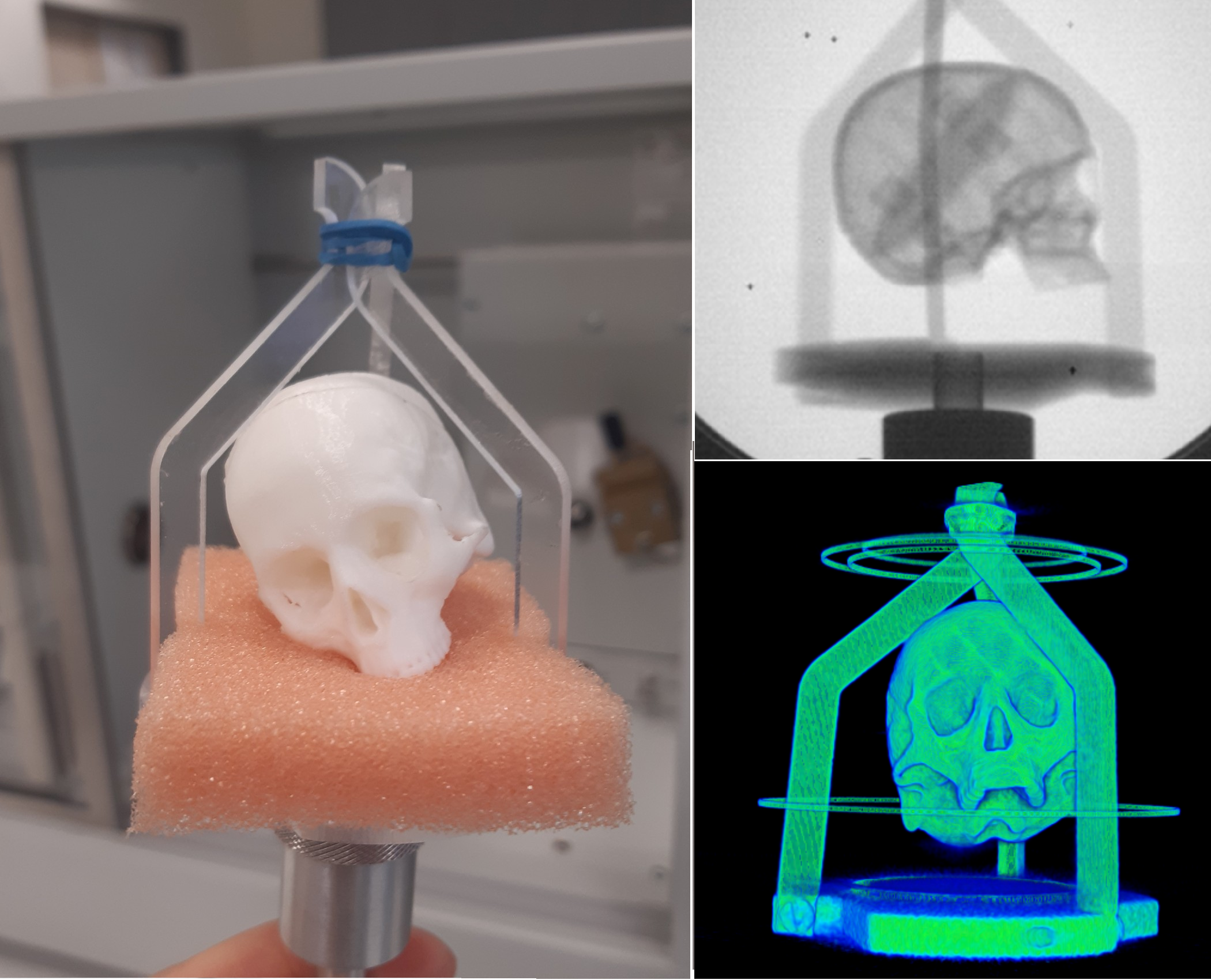
Výuka zobrazovacích systémů na Ústavu biomedicínského inženýrství FEKT VUT v Brně
Dostupné vybavení pro výuku ZS
oblast ionizujícího záření:
3x RTG komora Leybold
CT modul (viz obrázek vpravo)
různé zářiče
oblast neionizujícího záření:
MRI kity Leybold
termokamera InfraTec VarioCam HD
ultrazvukové systémy:
GE VingMed System FiVe
Nidek US-4000
Lecoeur Electronique + měniče Olympus

